Slide 1
iClass 成績介接
數位語文研究中心 林盈蓁

Slide 2
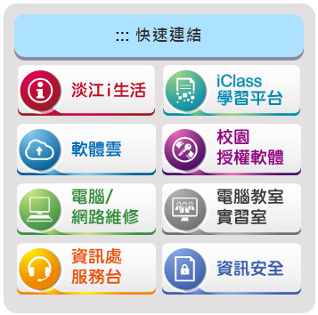
工作坊實作環境
資訊處首頁快速連結
iClass測試網站
  http://tronclass.ec.tku.edu.tw
web版上傳成績測試網站
  https://sso.tku.edu.tw/scoretest/sbupload/sbupload_welcome.asp
提醒：上傳成績時請使用IE瀏覽器開啟iClass平台

Slide 3
iClass成績設定

Slide 4

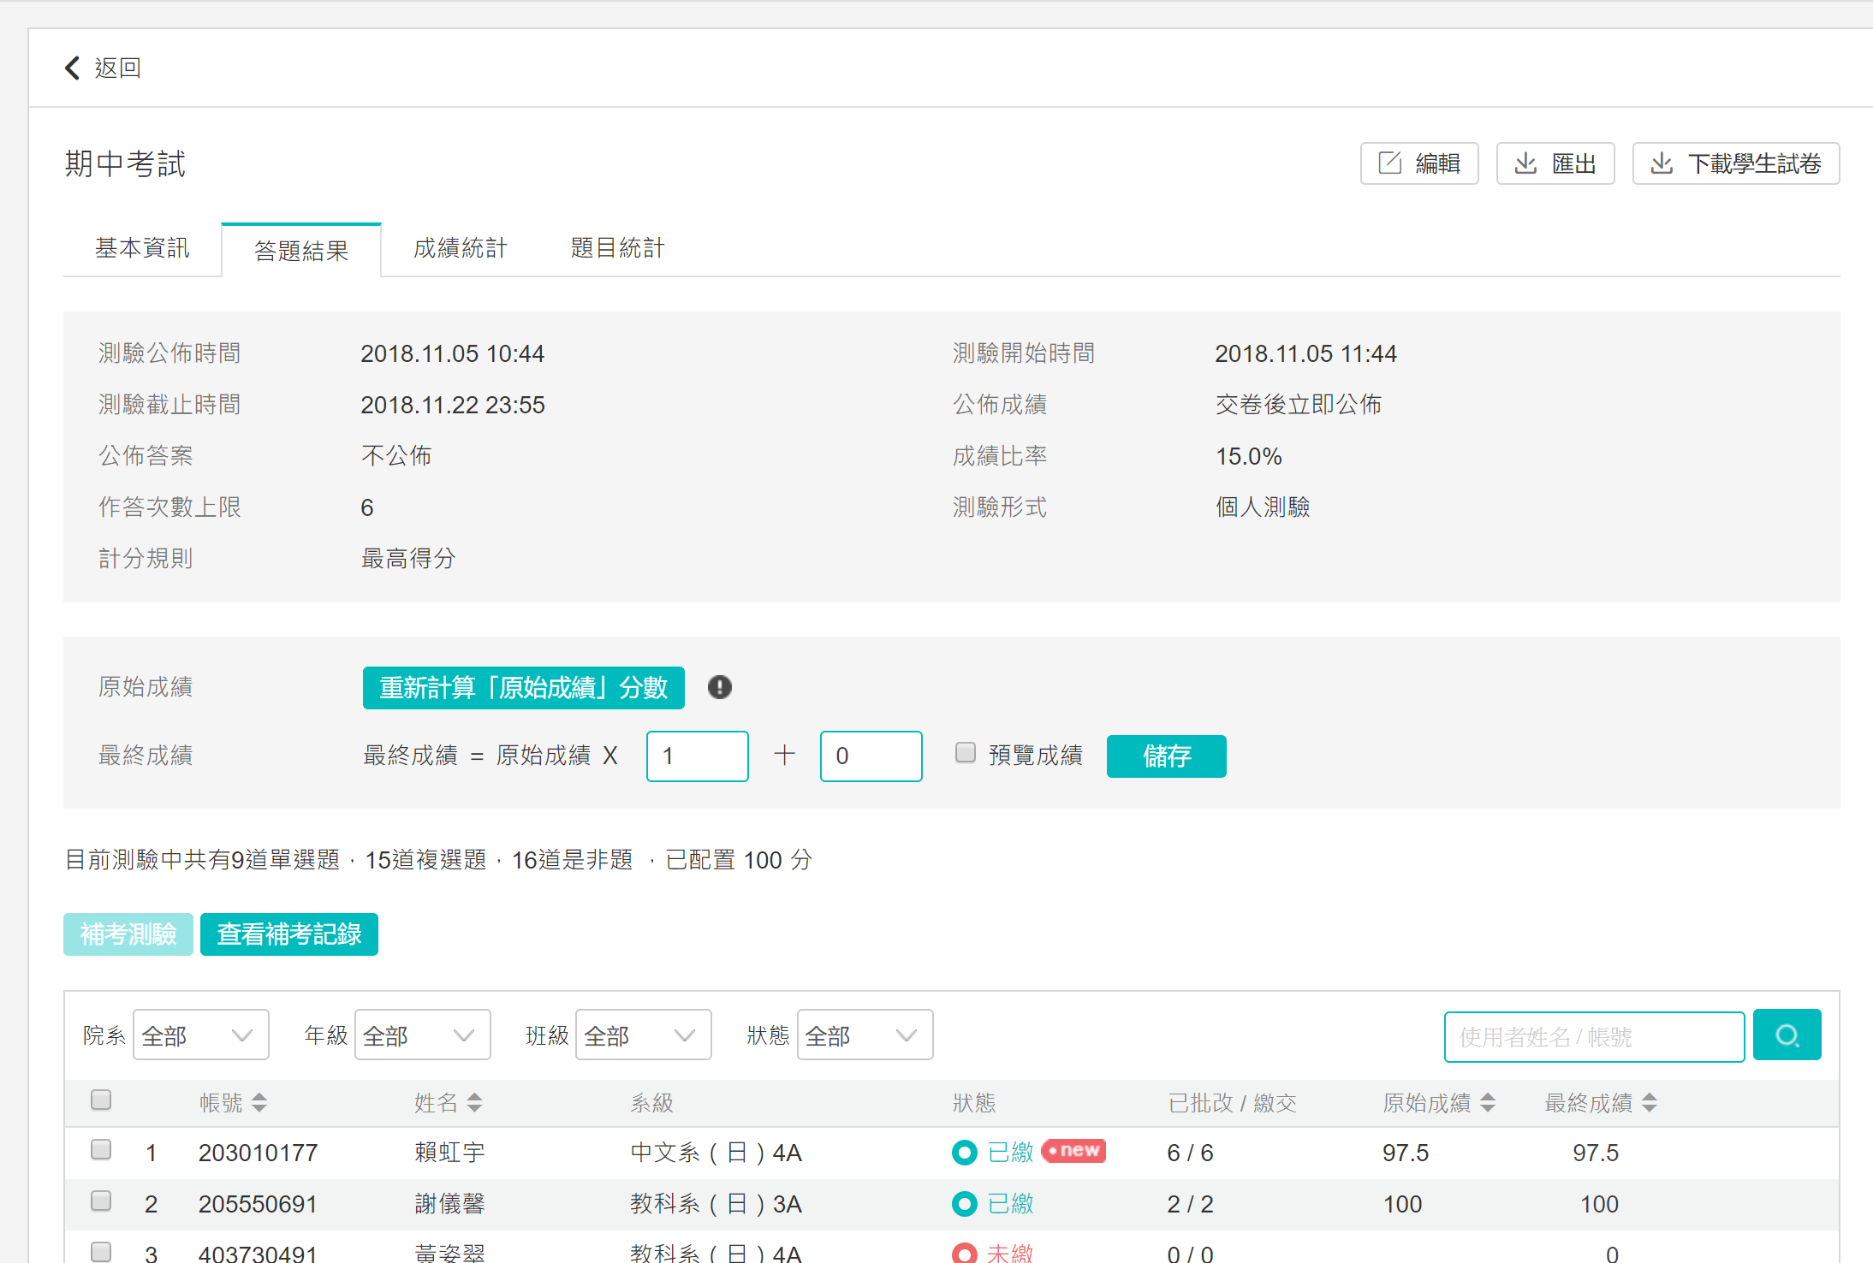
成績自動重新計算
題目出錯不再需要重新考試
一鍵就能重新計算

Slide 5
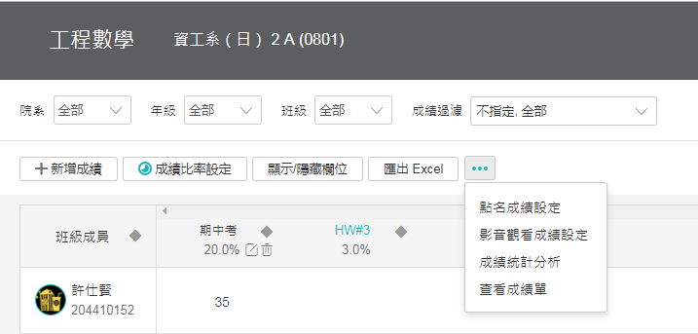

Slide 6
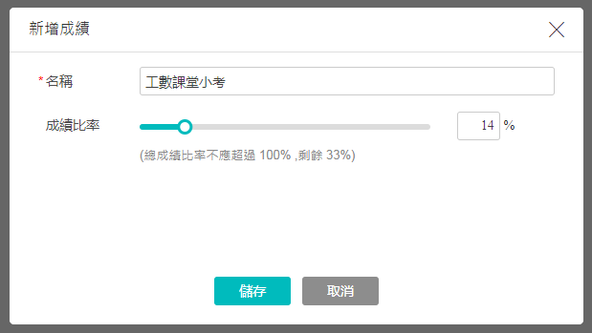
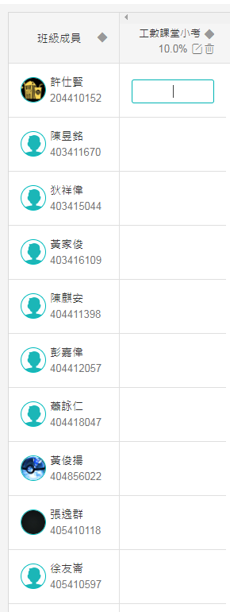

Slide 8
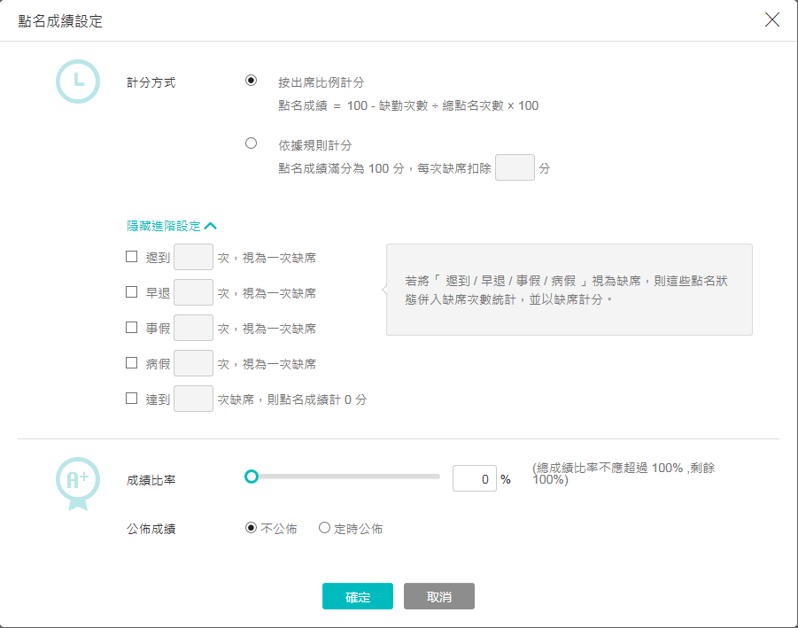
點名成績設定

Slide 10
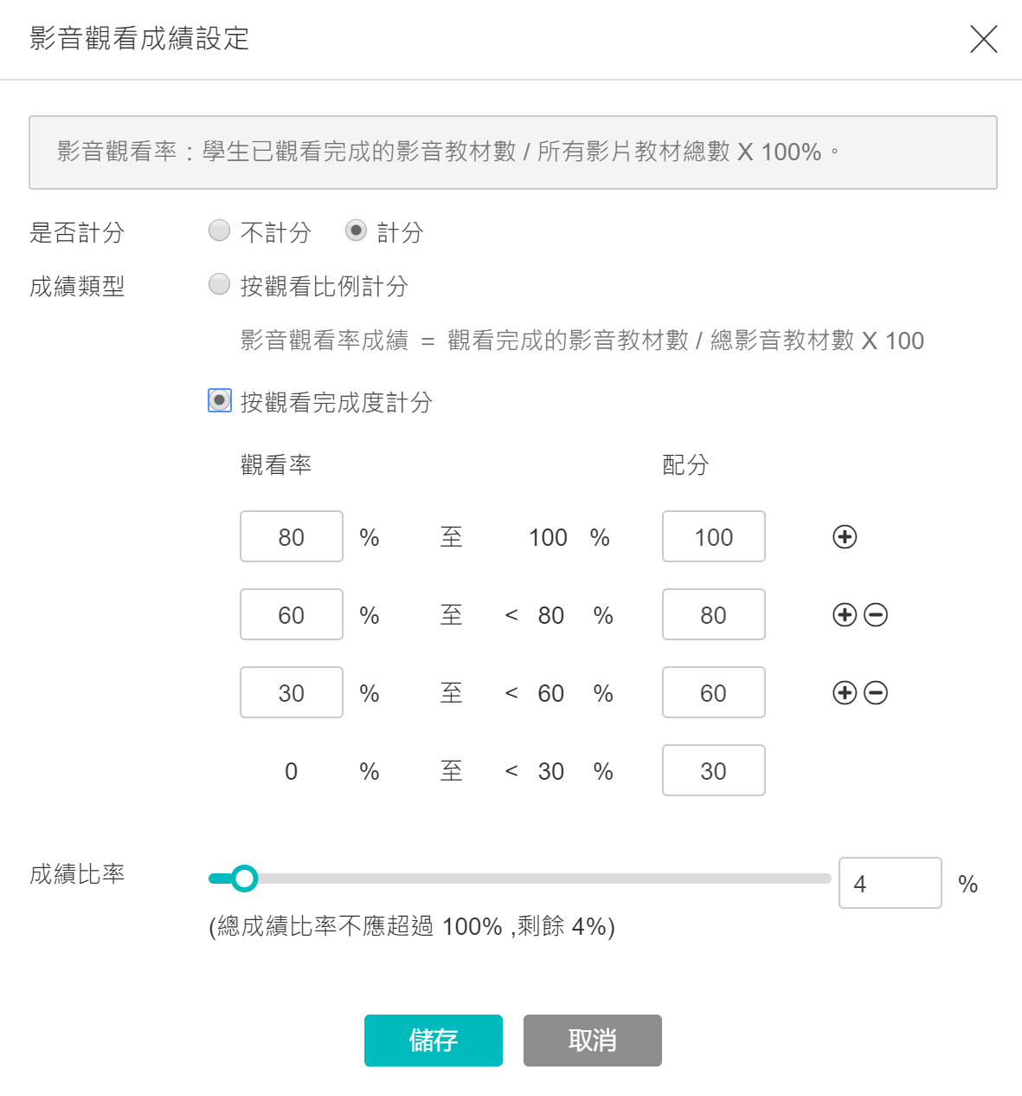
觀看影片成績
鼓勵同學觀看教學影片

Slide 12
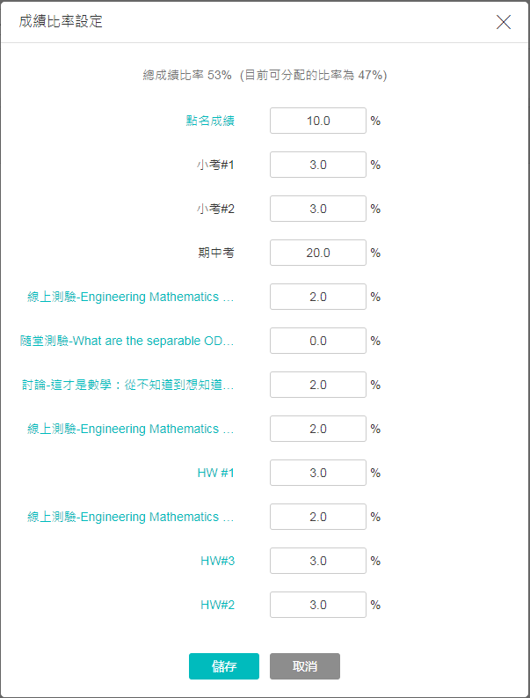

Slide 13
iClass成績檢視

Slide 14
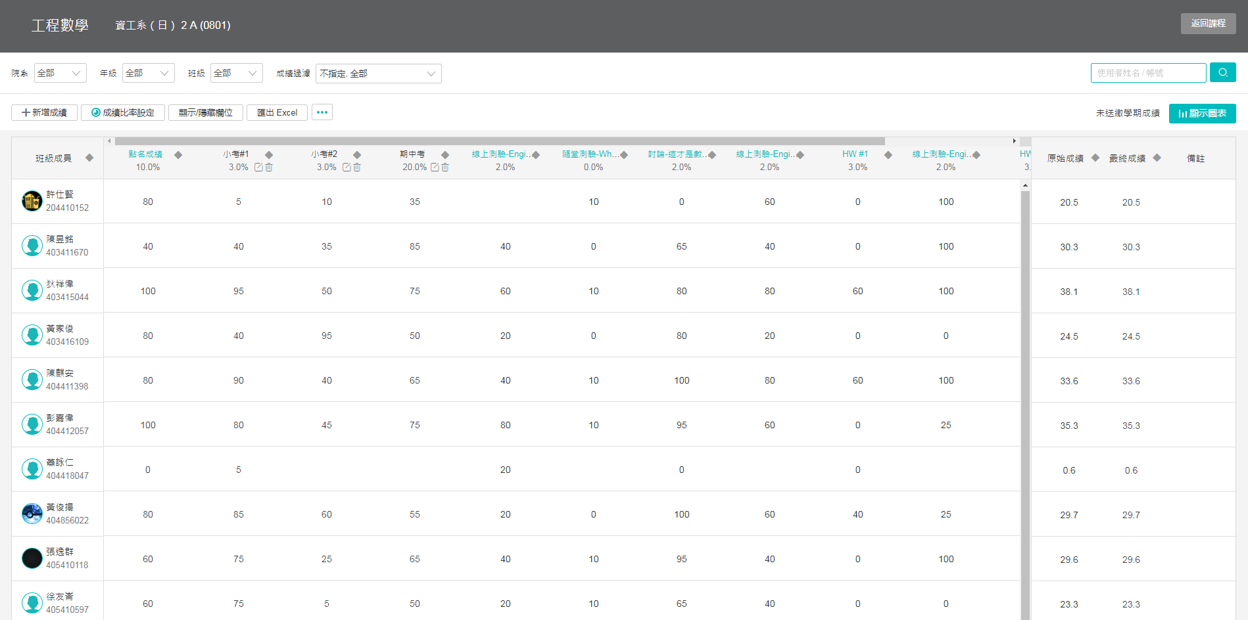

Slide 16
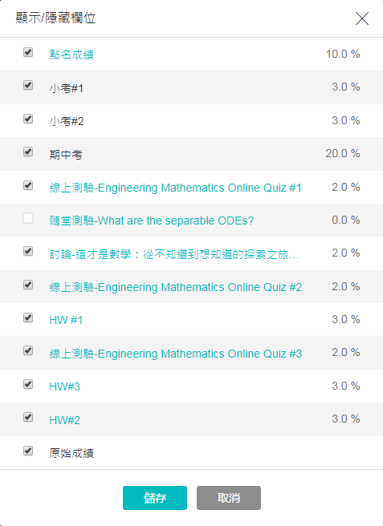

Slide 17


Slide 18
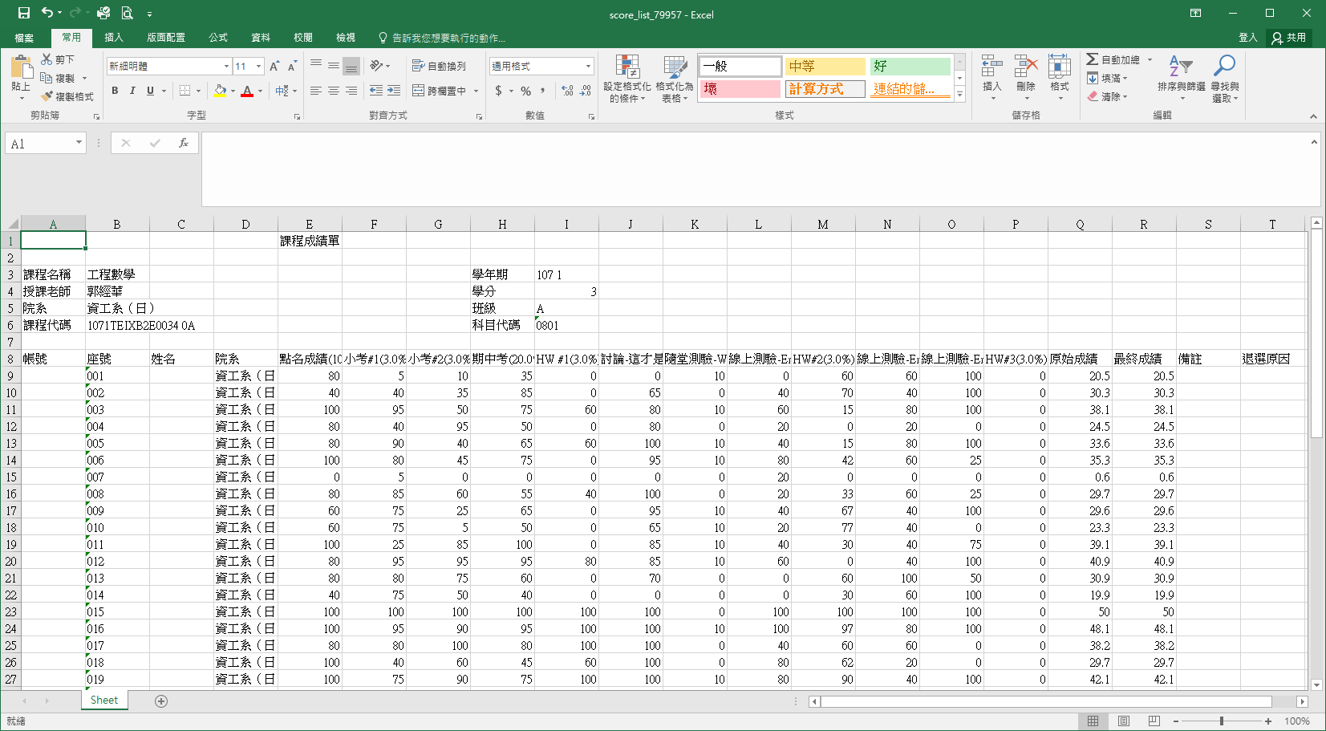

Slide 20
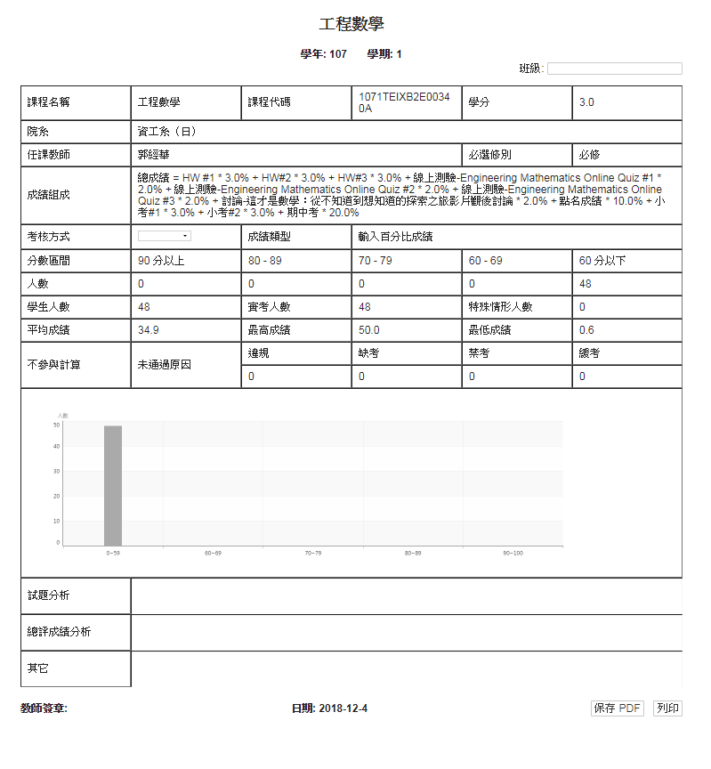

Slide 22
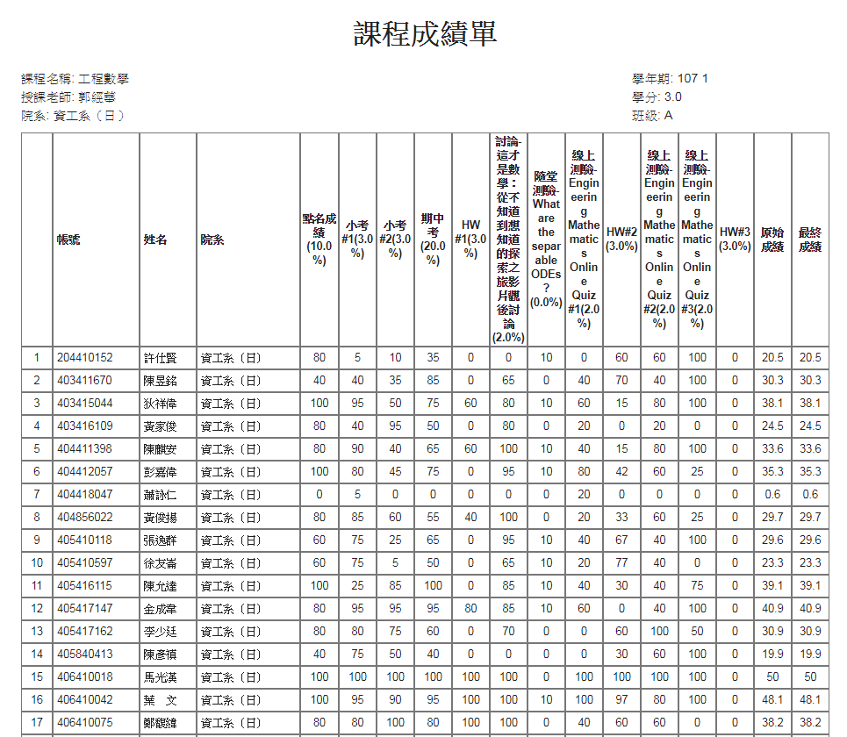

Slide 23
iClass成績送繳及Web上傳

Slide 24
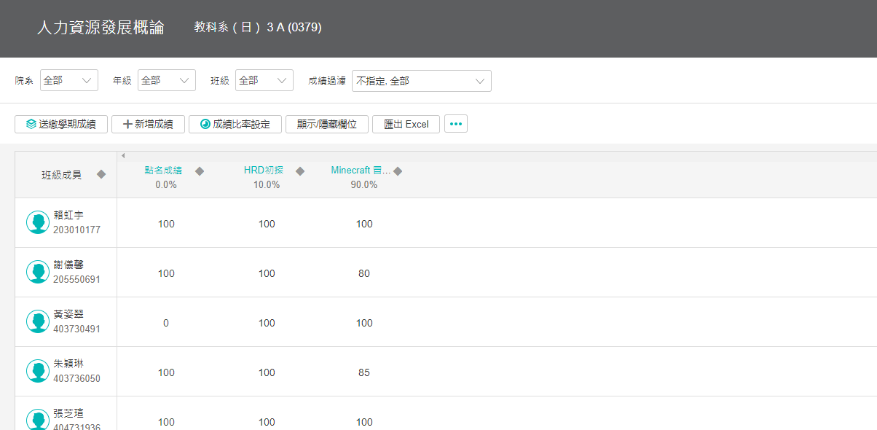

Slide 25
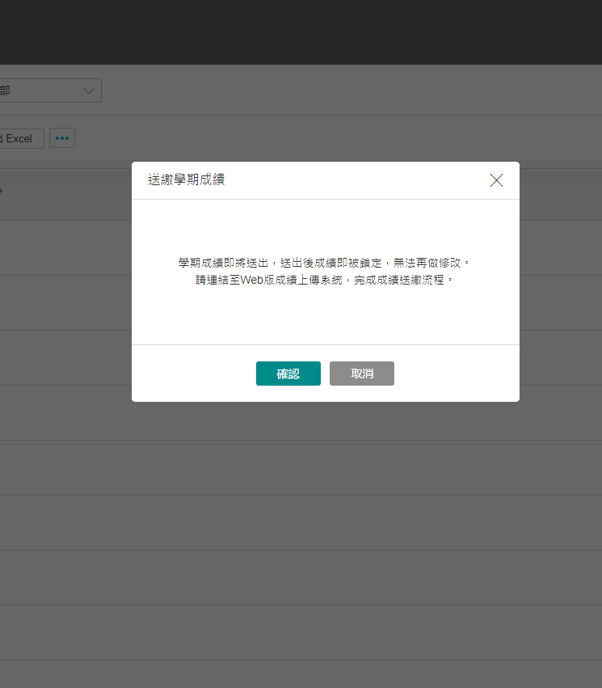
送繳成績
送出後就無法再修改iClass平台成績
務必至Web版成績上傳系統完成正式成績上傳

Slide 26
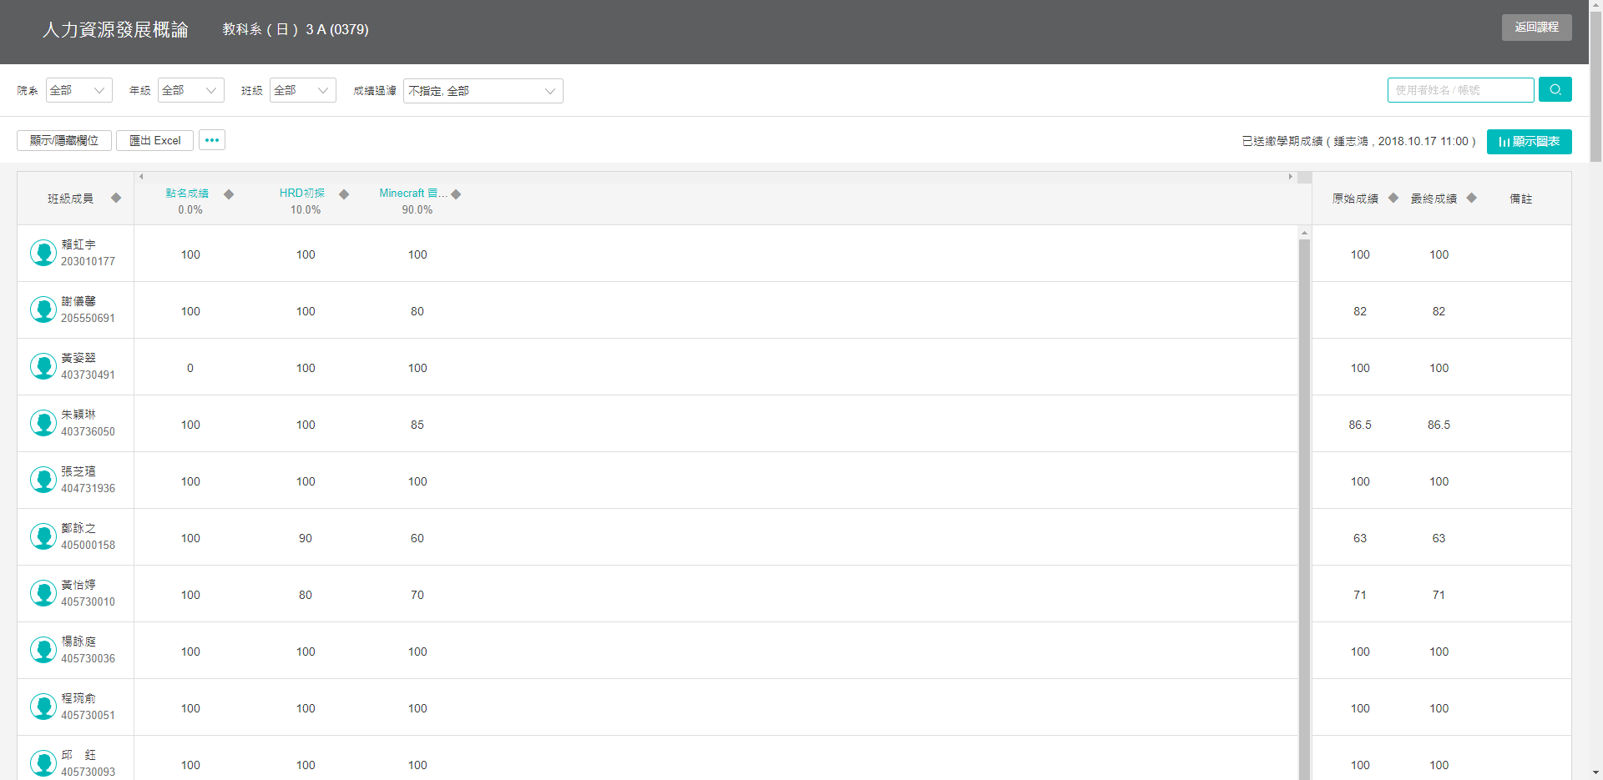

Slide 27
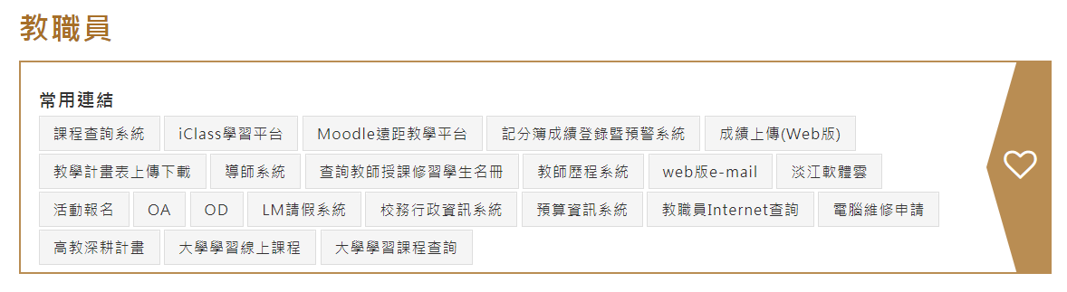
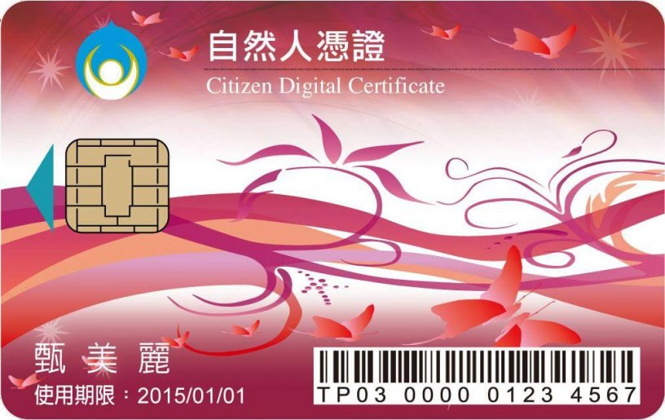
使用自然人憑證登入

Slide 28
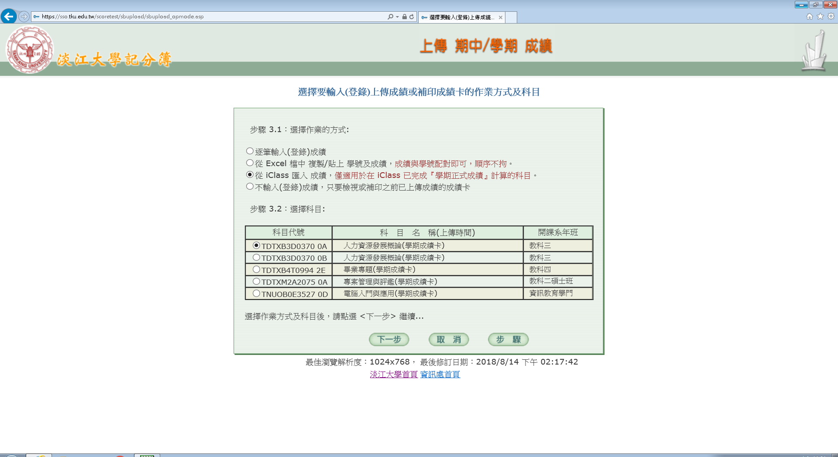

Slide 29
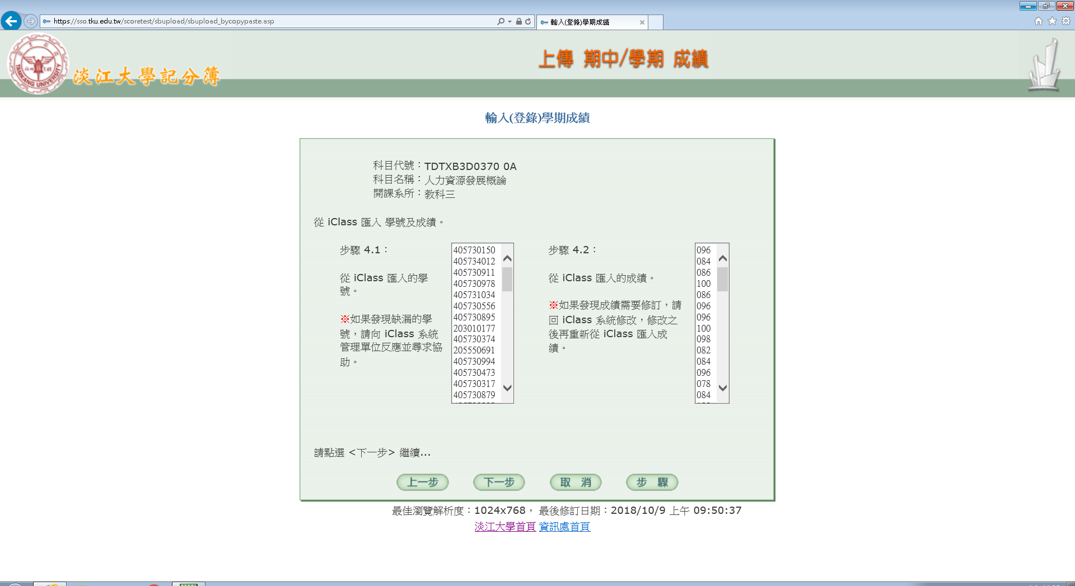

Slide 30
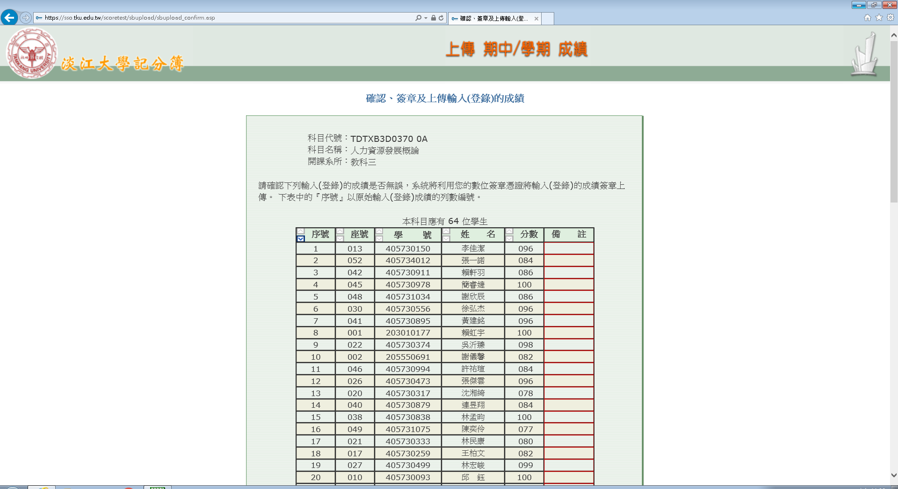

Slide 31
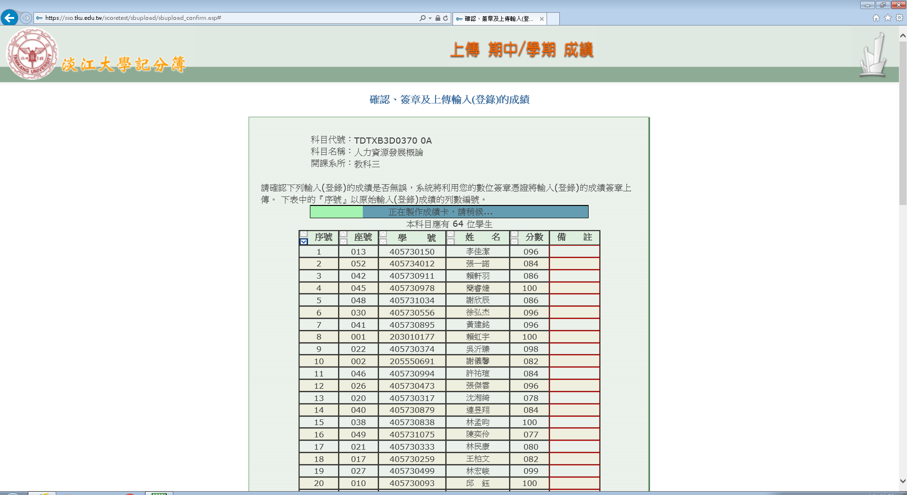

Slide 32
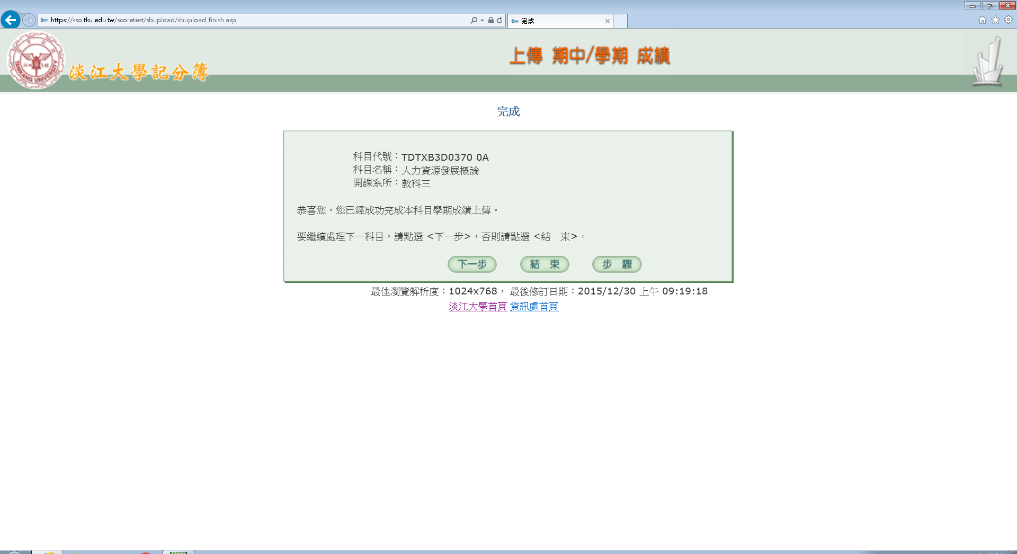

Slide 33
淡江軟體雲

Slide 34
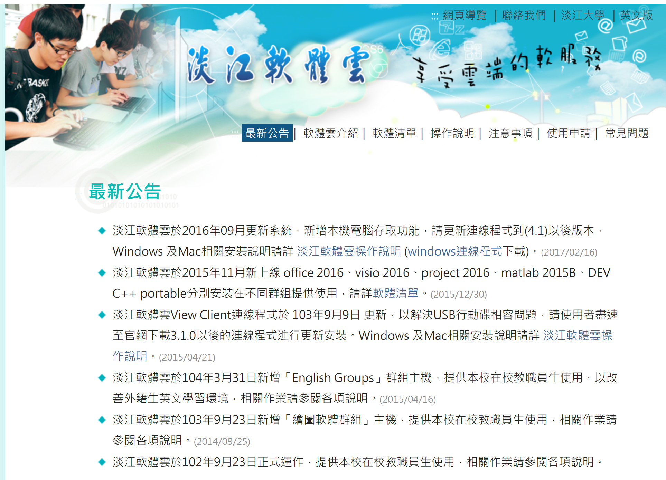
淡江軟體雲
資訊處首頁快速連結

Slide 35
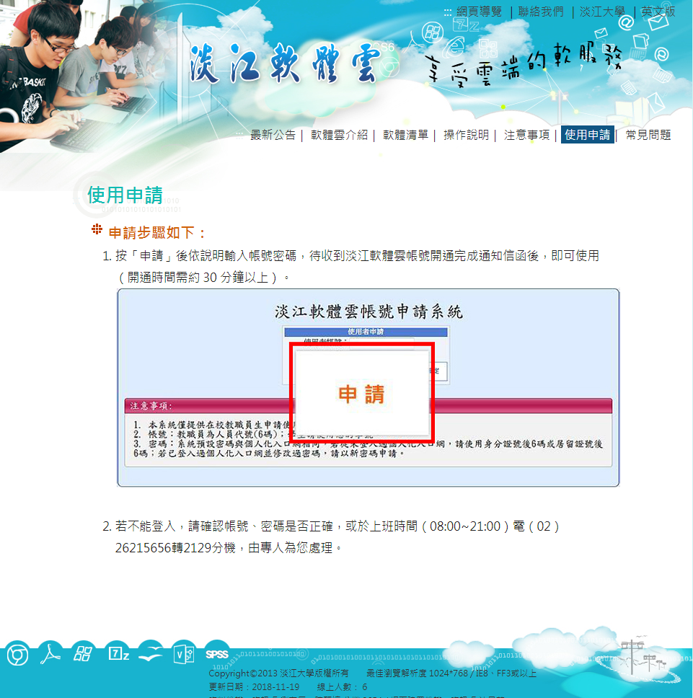
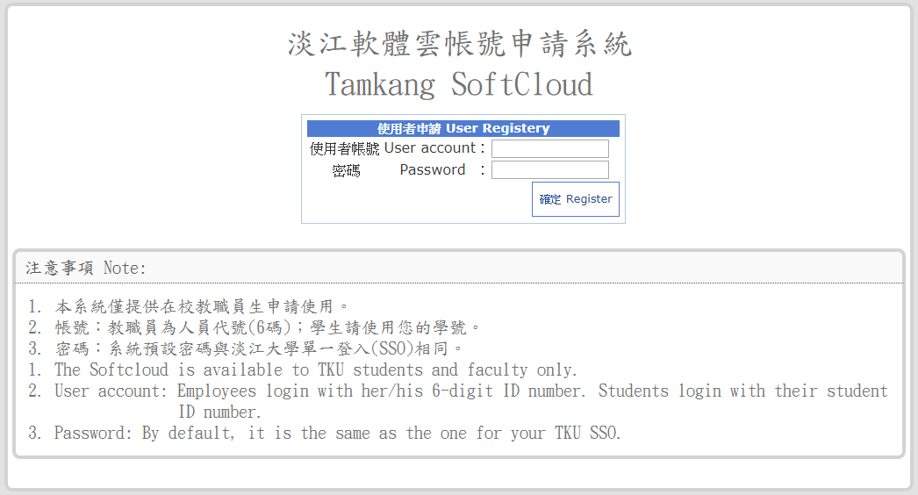
使用SSO帳號密碼申請

Slide 36
淡江軟體雲
淡江軟體雲網址：http://cloudweb.tku.edu.tw/

Slide 37
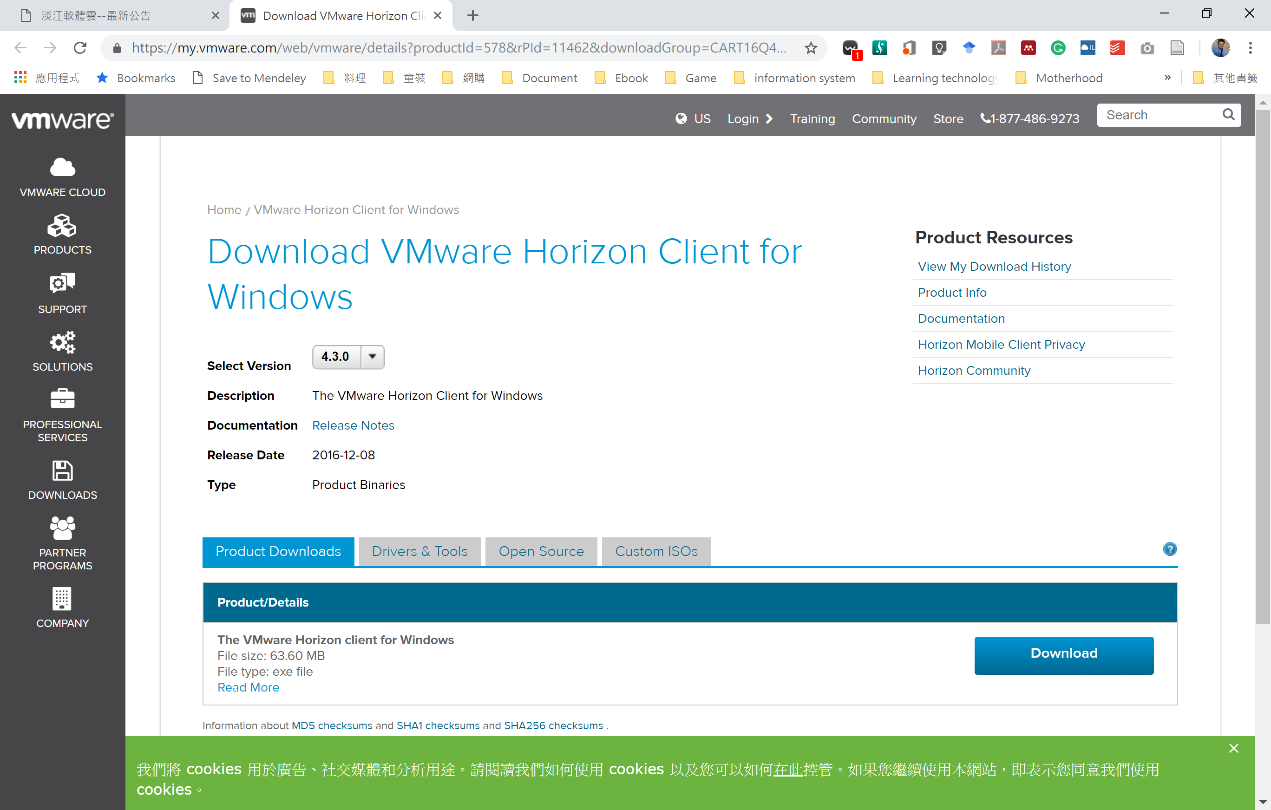

Slide 38
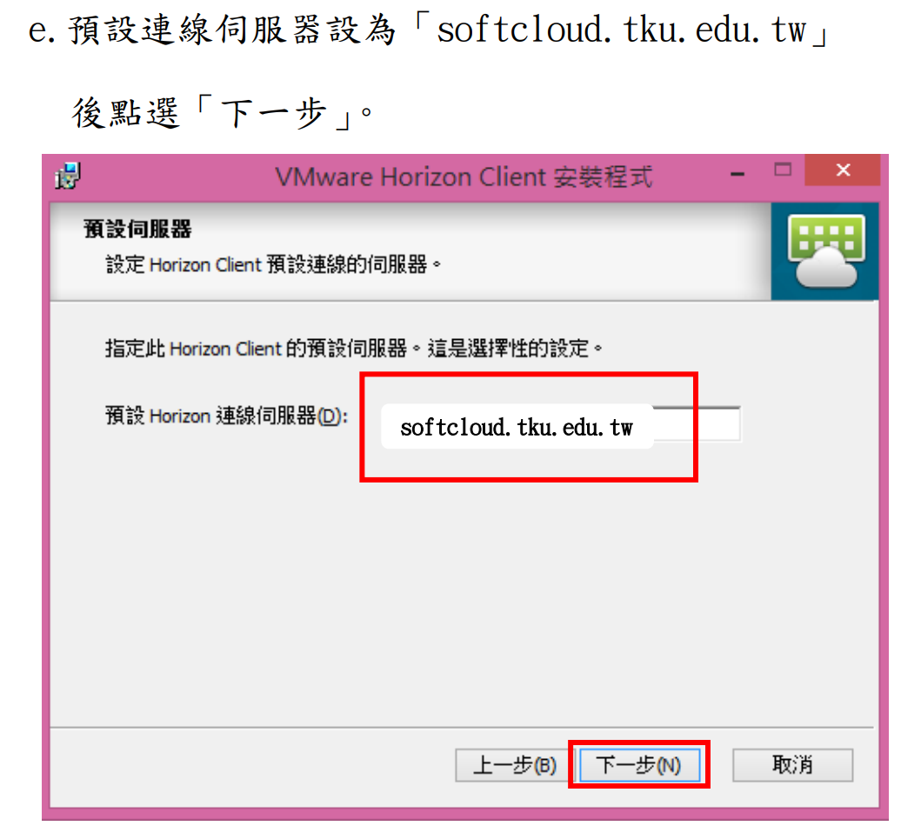
連結軟體雲
預設連線伺服器設為「softcloud.tku.edu.tw」

Slide 39
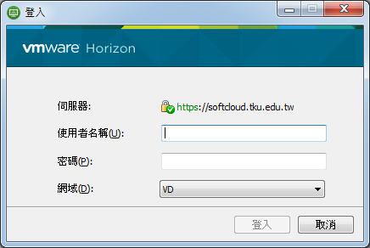
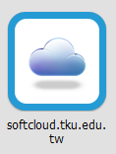
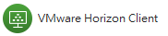
使用SSO帳號密碼登入

Slide 40
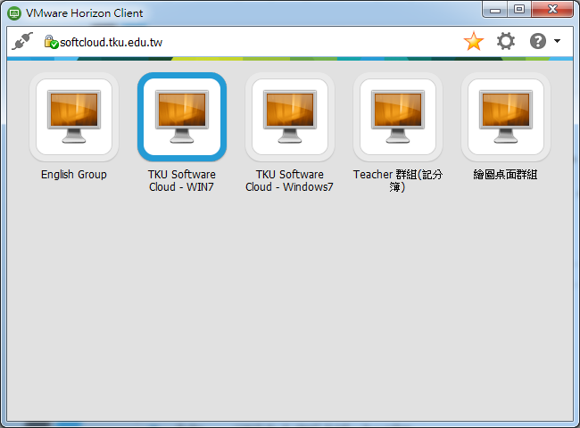

Slide 41
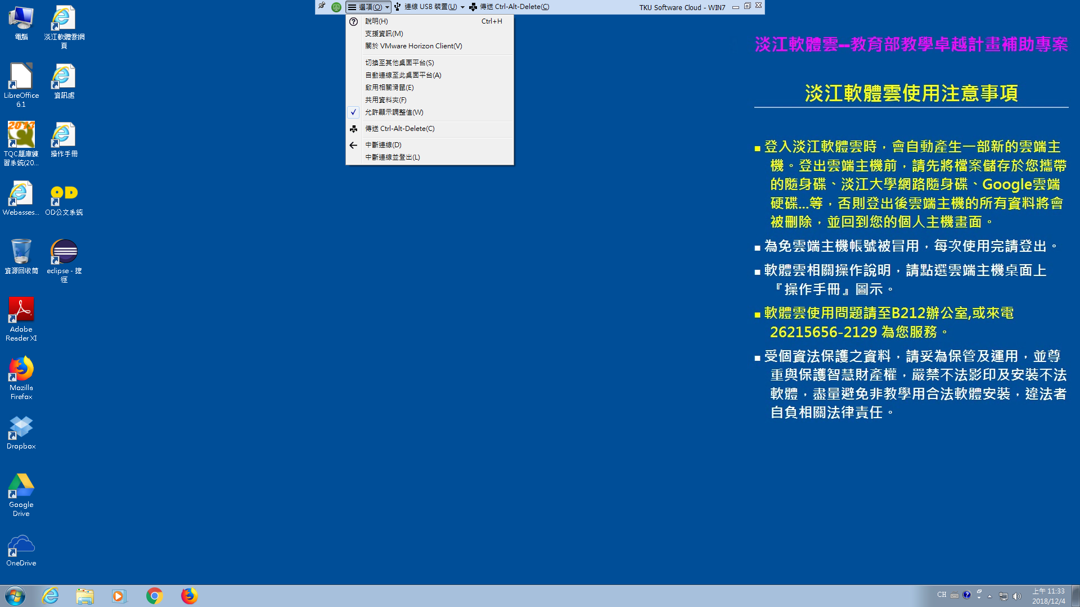
軟體雲雲端主機功能列表
帳號登出位置
上傳成績時請使用IE瀏覽器開啟iClass平台

Slide 42
謝謝您的參與

